Slide 1



Индекс инклюзии учреждений образования Республики Беларусь
Хитрюк Вера Валерьевна – директор Института инклюзивного образования Белорусского государственного педагогического университета имени Максима Танка, доктор педагогических наук, профессор

Slide 2

Задачи исследования
обосновать и разработать инструментарий для определения индекса инклюзии в образовании на трех уровнях: учреждения образования, региона, республики
выявить показатели каждого маркера индекса инклюзии в разрезе каждой группы респондентов
определить дефициты по показателям каждого маркера в разрезах трех уровней: национального, регионального, учреждения образования
рассчитать индекс инклюзии учреждения образования в целом по стране в учреждениях дошкольного и общего среднего образования, а также на уровнях каждого региона, дифференцировано в учреждениях дошкольного и общего среднего образования
установить статистически значимые различия по параметрам: место расположения учреждения образования; профессиональная деятельность педагогического работника в разрезе учреждения дошкольного и общего среднего образования

Slide 3


Основные маркеры оценки
Инклюзивная образовательная среда
Инклюзивная культура участников образовательного процесса
Инклюзивная образовательная практика
Система маркеров, критериев и показателей

Slide 4
Группы респондентов
представители администрации
педагогические работники (воспитатель дошкольного образования, учителя начальных классов, учителя-предметники, учителя-дефектологи, педагоги-психологи, педагоги социальные и др.)
родители /законные представители нормально развивающихся детей
родители /законные представители детей с особенностями психофизического развития

Slide 5
Критерии оценки маркеров индекса инклюзии
Маркер 1 – Инклюзивная образовательная среда
1.1 доступность
1.2 безопасность
1.3 актуальная конгруэнтность и развивающий характер
1.4 доминантность
Маркер 2 - Инклюзивная культура участников образовательного процесса
2.1 готовность всех участников образовательного процесса к принятию ценностей инклюзии
2.2 готовность и способность сотрудников учреждения образования к работе с детьми с ОПФР
2.3 готовность и способность обучающихся к совместному обучению и взаимодействию в условиях инклюзивного образования
2.4 готовность родителей к совместному обучению детей
Маркер 3 - Инклюзивная практика
3.1 полнота включения обучающегося с ОПФР в образовательную среду учреждения образования
3.2 степень включенности детей с ОПФР в учебный процесс во время урока
3.3 степень участия детей с ОПФР во внеклассных и внешкольных мероприятиях
3.4 уровень благополучия микроклимата детского коллектива
3.5 создание специальных условий обучения с учётом ограничений здоровья ребёнка с ОПФР и его особых образовательных потребностей
3.6 достижения обучающихся

Slide 6
Расчет индекса инклюзии ИИ = (маркер_1 * 0.3) + (маркер_2 * 0.3) + (маркер_3 * 0.4)
Группы респондентов | Образовательная среда (маркер 1) | Инклюзивная культура участников образовательного процесса (маркер 2) | Инклюзивной практика (маркер 3) | Итоговый индекс по маркерам
Представители администрации | Среднее по баллам | Среднее по баллам | Среднее по баллам | = (маркер_1 * 0.3) + (маркер_2 * 0.3) + (маркер_3 * 0.4)
Педагогические работники учреждения образования | Среднее по баллам | Среднее по баллам | Среднее по баллам | = (маркер_1 * 0.3) + (маркер_2 * 0.3) + (маркер_3 * 0.4)
Родители / законные представители нормально развивающихся детей | Среднее по баллам | Среднее по баллам | Среднее по баллам | = (маркер_1 * 0.3) + (маркер_2 * 0.3) + (маркер_3 * 0.4)
Родители / законные представители детей с особенностями психофизического развития | Среднее по баллам | Среднее по баллам | Среднее по баллам | = (маркер_1 * 0.3) + (маркер_2 * 0.3) + (маркер_3 * 0.4)
Итоговый индекс по группам респондентов | Среднее по группам респондентов | Среднее по группам респондентов | Среднее по группам респондентов | = (маркер_1 * 0.3) + (маркер_2 * 0.3) + (маркер_3 * 0.4)

Slide 7
Мониторинг учреждений образования с позиций осуществления принципа инклюзии
№ п/п | Область | Всего |  | из них
 |  |  |  | УОСО |  | УДО
 |  | Кол-во | % | Кол-во | % | Кол-во | %
1 | г. Минск | 208 | 18,6 | 121 | 19,5 | 87 | 17,5
2 | Брестская | 136 | 12,2 | 69 | 11,1 | 67 | 13,5
3 | Витебская | 78 | 7,0 | 45 | 7,3 | 33 | 6,6
4 | Гомельская | 141 | 12,6 | 71 | 11,5 | 70 | 14,1
5 | Гродненская | 131 | 11,7 | 79 | 12,8 | 52 | 10,5
6 | Минская | 306 | 27,4 | 174 | 28,1 | 132 | 26,6
7 | Могилёвская | 116 | 10,4 | 60 | 9,7 | 56 | 11,3
Всего по республике |  | 1116 | 100,0 | 619 | 100,0 | 497 | 100,0

Slide 8
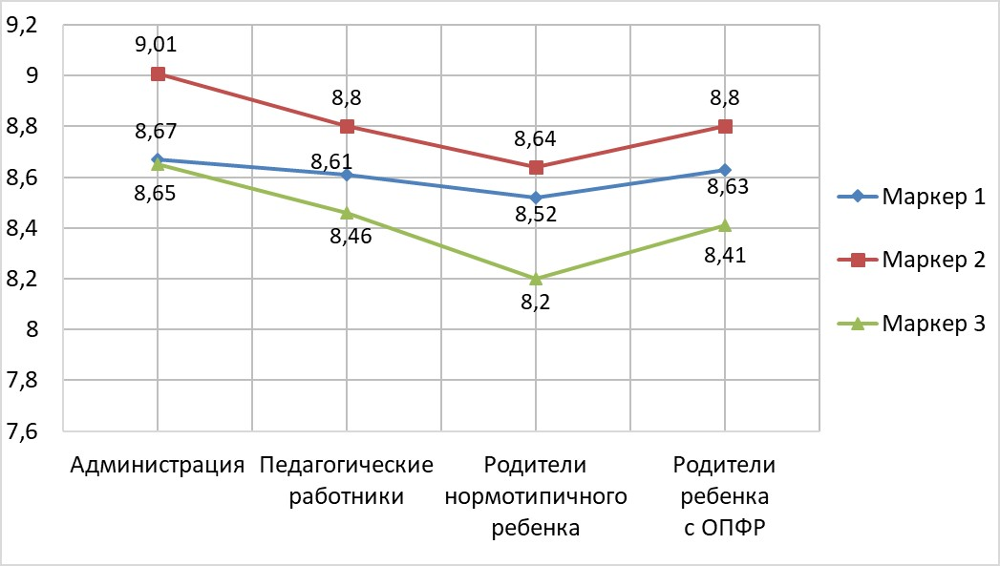
Средние значения показателей маркеров в разрезе групп респондентов

Slide 9
Оценка маркеров индекса инклюзии разными группами респондентов

Slide 10
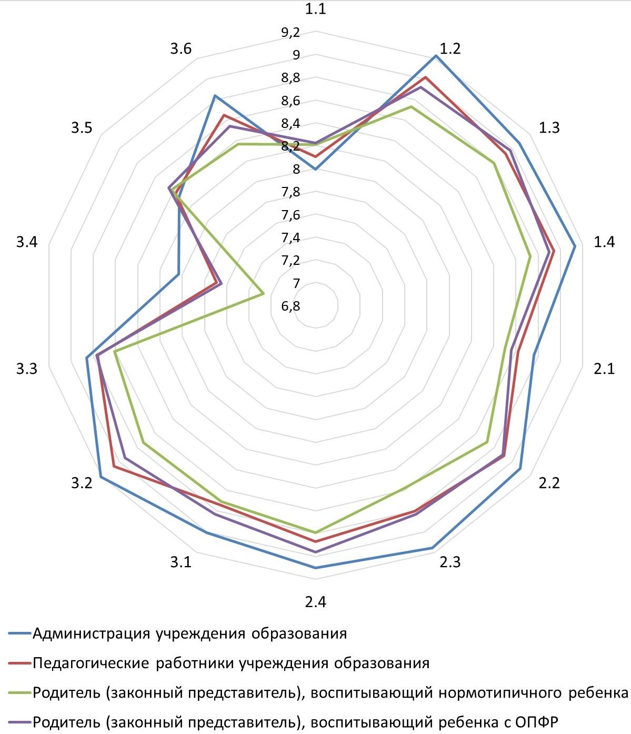
Показатели оценки отдельных критериев маркеров индекса инклюзии разными группами респондентов

Slide 11
Индекс инклюзии: результаты
1. Средний индекс инклюзии учреждений дошкольного и общего среднего образования по стране составляет 8,6.
2. Средний индекс инклюзии по группам респондентов составляет соответственно:
«администрация учреждений образования» - 8,76
«педагогические работники учреждений образования» - 8,61
«родители (законные представители) нормально развивающихся обучающихся» - 8,43
«родители (законные представители) обучающихся с особенностями психофизического развития» - 8,59
3. Индекс инклюзии существенно выше в учреждениях дошкольного образования (8,74), чем в школах (8,51)
4. Индекс инклюзии учреждений образования, расположенных в городских населенных пунктах не имеет статистически значимых различий с индексом инклюзии учреждений образования, расположенных в сельской местности

Slide 12
Индекс инклюзии: задачи
Модернизация содержания педагогического образования и формировании соответствующих профессиональных компетенций у практикующих и будущих учителей-предметников:
формирование умения реализовывать образовательный процесс на диагностической основе;
акцент – формирование методических компетенций педагога: отбор, адаптация / модификация содержания и методических приемов
Расширение функционала профессиональной деятельности педагога-психолога
Проведение исследований причин недостаточной удовлетворенности родителей, воспитывающих нормотипичных детей
Чрезвычайно остро встает задача формирования профессиональных компетенций профессорско-преподавательского состава УВО, осуществляющих подготовку будущих педагогов.

Slide 13
Индекс инклюзии учреждений образования Республики Беларусь
Хитрюк Вера Валерьевна – директор Института инклюзивного образования Белорусского государственного педагогического университета имени Максима Танка, доктор педагогических наук, профессор

